Slide 1
KHỞI ĐỘNG
Quan sát hai góc: góc tạo bởi kim giờ và kim phút; góc tạo bởi kim phút và kim giây.
Hai góc này có liên hệ gì đặc biệt?

Slide 2
CHƯƠNG IV. GÓC.
ĐƯỜNG THẲNG SONG SONG
BÀI 1: GÓC Ở VỊ TRÍ ĐẶC BIỆT

Slide 3
NỘI DUNG BÀI HỌC
01
02
03
Hai góc kề nhau
Hai góc bù nhau. Hai góc kề bù
Hai góc đối đỉnh

Slide 4
I. HAI GÓC KỀ NHAU
HĐ1
Cho đường thẳng xy, điểm Từ O vẽ hai tia Oz và Ot như sau:
z
AB cắt xy
y
A
Nhận xét: Hai tia Ot và Oz nằm về hai phía với đường thẳng xy.
O
B
t
x

Slide 5
I. HAI GÓC KỀ NHAU
Góc tOy và yOz có đặc điểm chung gì?
1 đỉnh chung (đỉnh O)
1 cạnh chung (cạnh Oy)
2 cạnh Ot và Oz nằm về hai phía với đường thẳng xy.
t
y
O
z
x

Slide 6
Khái niệm:
Hai góc kề nhau là hai góc có đỉnh chung, một cạnh chung, hai cạnh còn lại nằm về hai phía của đường thẳng chứa cạnh chung đó.
z
y
t
O

Slide 7
Ví dụ 1
Tìm hai góc kề nhau trong mỗi hình 5a, 5b, 5c:
$\hat{xOy}$ và $\hat{zOy}$
$\hat{mAn}$ và $\hat{nAp}$,
Không có vì không chung đỉnh, cạnh
$\hat{nAp}$ và $\hat{pAm}$,
$\hat{pAm}$ và $\hat{mAn}$

Slide 8
Ở Hình 6, hai góc $\hat{xOy}$ và $\hat{mOn}$ có phải là hai góc kề nhau hay không? Vì sao?
Luyện tập 1
Giải
Hai góc $\hat{xOy}$ và $\hat{mOn}$ không phải là hai góc kề nhau vì chúng không có cạnh chung.

Slide 9
Chú ý: Hai góc xOy và yOz kề nhau có:
$$\hat{xoy}+\hat{yOz}=\hat{xOz}$$

Slide 10
HOẠT ĐỘNG NHÓM
Ví dụ 2
Nhìn bức ảnh ở Hình 7, bạn Quang cho rằng cột nhà tạo với thanh vì kèo bên trái một góc (khoảng) $70°$ và nó tạo với thanh vì kèo bên phải một góc (khoảng) $48°$.
Theo dự đoán đó của bạn Quang, hãy tính góc giữa hai thanh vì kèo của mái nhà đó.

Slide 11
Giải
Gọi $\hat{nOm}$, $\hat{nOp}$lần lượt là hai góc tạo bởi cột nhà với thanh vì kèo bên trái và bên phải (Hình 8).
Vì $\hat{nOm}$ và $\hat{nOp}$ là hai góc kề nhau nên ta có:
$\hat{mOp}=\hat{nOm}+\hat{nOp}$
hay $\hat{mOp}=70°+48°=118°$
Vậy góc giữa hai thanh vì kèo của mái nhà là $118°$.

Slide 12
II. HAI GÓC BÙ NHAU. HAI GÓC KỀ BÙ
HĐ3
Tìm tổng số đo của góc $110°$ và $70°$.
Giải
Hai góc có tổng số đo là:
$$110°+70°=180°$$
Định nghĩa: Hai góc bù nhau là hai góc có tổng số đo bằng 180⁰

Slide 13
HĐ4
Quan sát hai góc $xOt$ và $yOt$ ở Hình 10, trong đó $Ox$ và $Oy$ là hai tia đối nhau.
a) Hai góc $xOt$ và $yOt$ có kề nhau hay không?
b) Tính $\hat{xOt} +\hat{yOt}$.

Slide 14
Giải
a) Hai góc $xOt$ và $yOt$ là hai góc kề nhau vì có đỉnh $O$ chung, cạnh $Ot$ chung, 2 cạnh còn lại là $Ox$ và $Oy$ nằm về hai phía so với đường thẳng chứa tia $Ot$.
b) Vì tia $Ot$ nằm trong góc $\hat{xOy}$ nên: $\hat{xOt}+\hat{yOt}= \hat{xOy}$
Mà $\hat{xOy}=180°$(góc bẹt)
$$⟹\hat{xOt}+\hat{yOt}=180°$$

Slide 15
Định nghĩa: Hai góc vừa kề nhau, vừa bù nhau gọi là hai góc kề bù.

Slide 16
Ví dụ 3
Tìm hai góc kề bù (khác góc bẹt) trong mỗi hình 11a, 11b, 11c:
Hai góc $mOn$ và $nOp$ ở Hình 11b là hai góc kề bù.

Slide 17
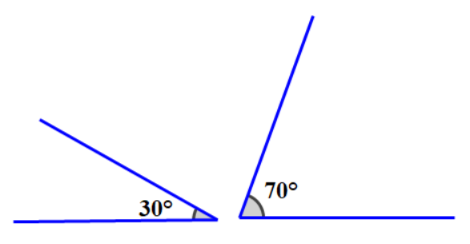
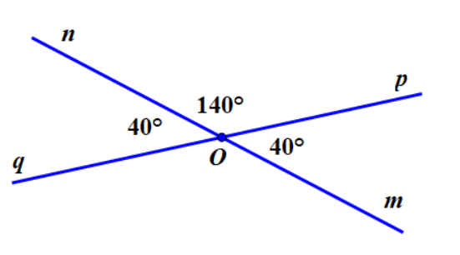
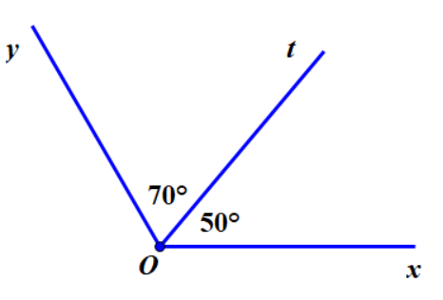
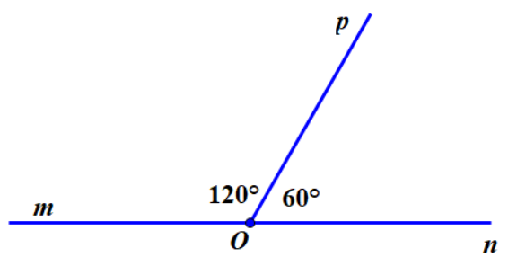
Quan sát hình vẽ và chỉ ra trường hợp nào thì có hai góc kề bù, giải thích tại sao.
Hai góc có tổng bằng 180⁰ chưa chắc đã là hai góc kề bù.

Slide 18
Luyện tập 3
Giải
Tính góc $xOt$ trong Hình 12.
Ta có: $\hat{xOt}+\hat{tOy}= 180°$
$$⟹\hat{xOt}+120°=180°$$
$⟹\hat{xOt}=60°$

Slide 19
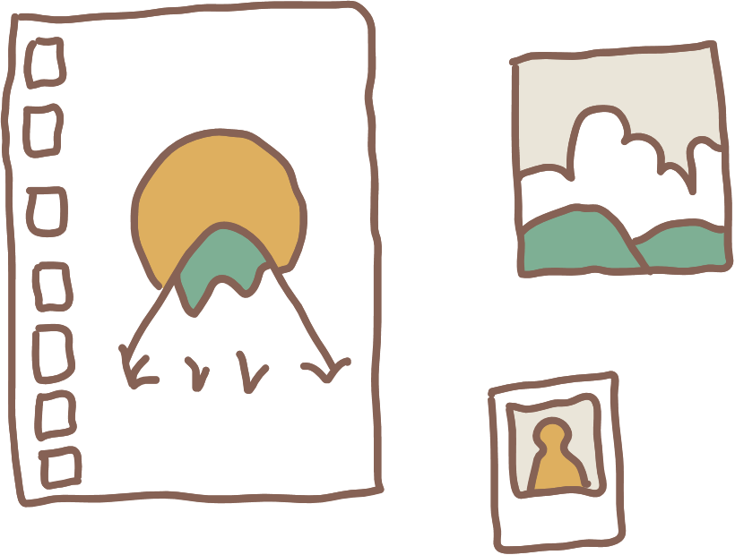
HƯỚNG DẪN VỀ NHÀ
Ôn lại tính chất về hai góc kề nhau, bù nhau và kề bù ở vị trí đặc biệt.
Hoàn thành các bài tập trong SBT.
Chuẩn bị III, IV

Slide 20
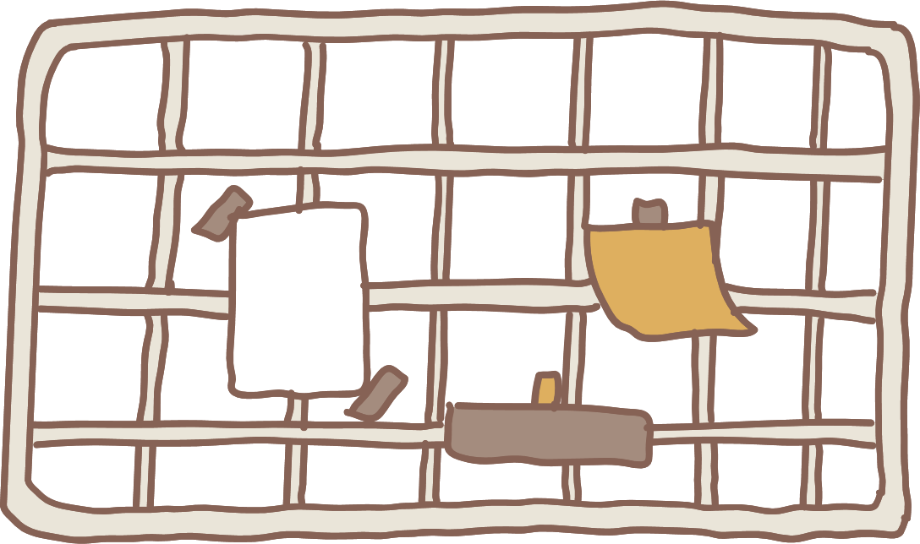
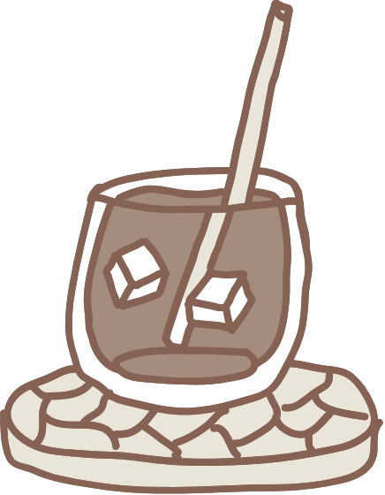
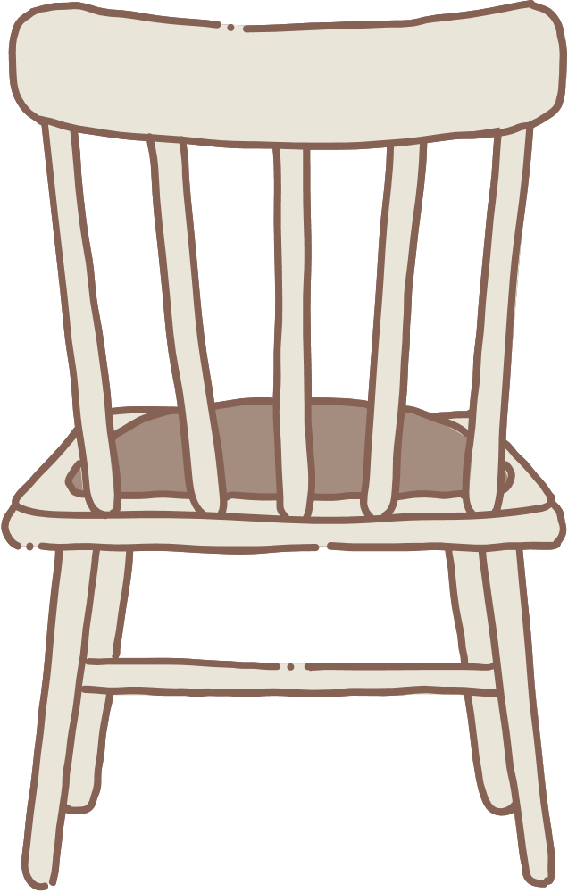
CẢM ƠN CÁC EM ĐÃ LẮNG NGHE BÀI GIẢNG

Slide 21
III. HAI GÓC ĐỐI ĐỈNH
Quan sát hai góc $xOz$ và $yOt$ ở Hình 13, trong đó $Ox$ và $Oy$ là hai tia đối nhau, $Oz$ và $Ot$ cũng là hai tia đối nhau và cho biết:
a) Cạnh $Ox$ của $\hat{xOz}$ là tia đối của cạnh nào của $\hat{yOt}$.
b) Cạnh $Oz$ của $\hat{xOz}$ là tia đối của cạnh nào của $\hat{yOt}$
HĐ5

Slide 22
Giải
a) Cạnh $Ox$ của góc $xOz$ là tia đối của cạnh $Oy$ của góc $yOt$.
b) Cạnh $Oz$ của góc $xOz$ là tia đối của cạnh $Ot$ của góc $yOt$.
Hai góc đối đỉnh là hai góc mà mỗi cạnh của góc này là tia đối của một cạnh của góc kia.

Slide 23
Ví dụ 4
Tìm hai góc đối đỉnh (khác góc bẹt) trong mỗi hình 14a, 14b, 14c:
Ở Hình 14a, hai cặp góc $xOy$ và $x’Oy’$, $xOy’$ và $x’Oy$ là hai cặp góc đối đỉnh.

Slide 24
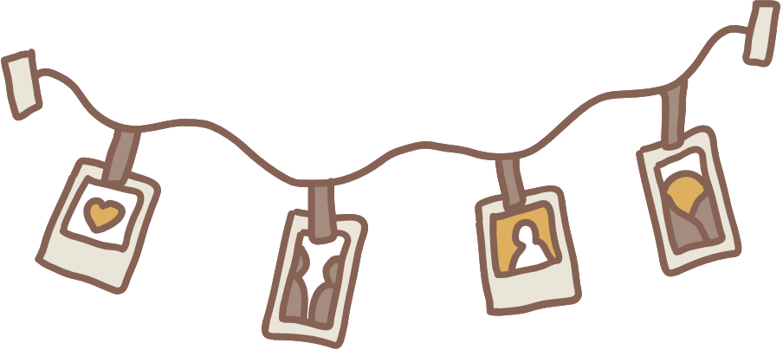
HĐ6
Quan sát Hình 15 và giải thích vì sao:
a) Hai góc $xOy$ và $yOz$ là hai góc kề bù;
b) Hai góc $yOz$ và $zOt$ là hai góc kề bù;
c) $\hat{xOy}+\hat{yOz}=\hat{yOz}+\hat{zOt}$ và $\hat{xOy}=\hat{zOt}$

Slide 25
Giải
a) Vì 2 góc có chung gốc $O$, chung cạnh $Oy$, 2 cạnh còn lại là $Ox$ và $Oz$ nằm về hai phía đối với đường thẳng chứa tia $Oy$ nên hai góc $xOy$ và $yOz$ là hai góc kề nhau.
Hơn nữa, hai góc $xOy$ và $yOz$ có tổng bằng góc $\hat{xOz}=180°$ nên hai góc $xOy$ và $yOz$ là hai góc bù nhau.
Vậy hai góc $xOy$ và $yOz$ là hai góc kề bù.

Slide 26
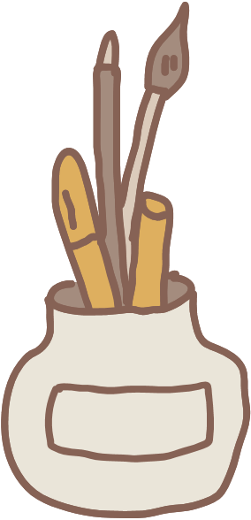
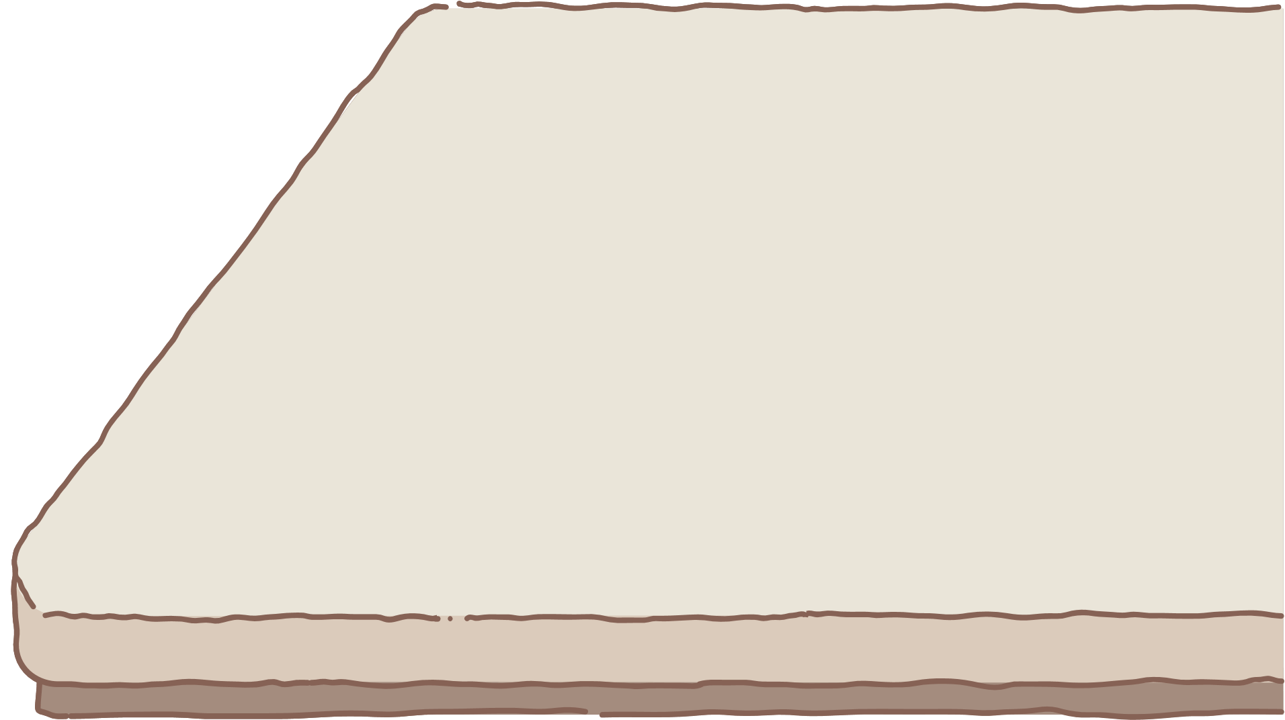
b) Vì 2 góc có chung gốc $O$, chung cạnh $Oz$, 2 cạnh còn lại là $Oy$ và $Ot$ nằm về hai phía đối với đường thẳng chứa tia $Oz$ nên hai góc $yOz$ và $zOt$ là hai góc kề nhau.
Hơn nữa, hai góc $yOz$ và $zOt$ có tổng bằng $\hat{xOz}=180°$ nên hai góc $yOz$ và $zOt$ là hai góc bù nhau.
Vậy hai góc $yOz$ và $zOt$ là hai góc kề bù
c) Do $\hat{xOy}+\hat{yOz}=\hat{xOz}= 180°$
$\hat{yOz}+\hat{zOt}=\hat{yOt}= 180°$
Vậy $\hat{xOy}+\hat{yOz}=\hat{yOz}+\hat{zOt}⇒\hat{xOy}=\hat{zOt}$

Slide 27
Ví dụ 5
Tìm số đo $x$ trong Hình 16.
Giải
Ta có:
$\hat{bOc}+\hat{cOd}=\hat{bOd}$ (2 góc kề nhau)
hay $\hat{bOc}+45°=90°⇒\hat{bOc}=45°$
Mà $\hat{mOn}=\hat{bOc}$ (2 góc đối đỉnh)
$$⇒\hat{mOn}=45°=x$$
Vậy $x=45°$.

Slide 28
Luyện tập 4
Tính số đo $x$ trong Hình 17.
Giải
Ta có: $\hat{O_{1}}=\hat{O_{2}}$ (2 góc đối đỉnh)
Mà $\hat{O_{1}}=30°⇒\hat{O_{2}}=30°$
Ta có: $\hat{O_{2}}+\hat{O_{3}}+\hat{O_{4}}=180°$ (kề bù)
$⇒x+30°+90°=180°$
$⇒x=180°−30°−90°=60°$
Vậy $x=60°$
$$4$$
$$1$$
$$O$$
$$2$$
$$3$$

Slide 29
LUYỆN TẬP
Bài 1 (SGK – tr.94, 95)
a) Tìm các cặp góc kề nhau trong mỗi hình 18a, 18b:

Slide 30
Giải
Hai góc kề nhau:
Trong hình 18a là: góc $iAj$ và góc $jAk$
Trong hình 18b là: góc $eBf$ và góc $fBg$; góc $eBf$ và góc $fBh$; góc $eBg$ và góc $gBh$; góc $fBg$ và góc $gBh$.

Slide 31
b) Tìm các cặp góc kề bù (khác góc bẹt) ở Hình 19.
Giải
Các cặp góc kề bù trong Hình 19 là: góc $xOy$ và góc $yOu$; góc $xOz$ và góc $zOu$; góc $xOt$ và góc $tOu$.

Slide 32
c) Tìm hai góc đối đỉnh (kh20a, 20b, 20c, 20dác góc bẹt và góc không) trong mỗi hình :

Slide 33
Giải
Trong Hình 20a: Không có vì 2 góc này không có chung đỉnh
Trong Hình 20b: Không có vì không có 2 góc nào mà mỗi cạnh của góc này là tia đối của một cạnh của góc kia.
Trong Hình 20c: góc xOy và góc x’Oy’
Trong Hình 20d: Không có vì không có 2 góc nào mà mỗi cạnh của góc này là tia đối của một cạnh của góc kia.

Slide 34
Bài 2 (SGK – tr.95) Quan sát Hình 21 và chỉ ra
a) Hai góc kề nhau
b) Hai góc kề bù (khác góc bẹt)
c) Hai góc đối đỉnh (khác góc bẹt và góc không).

Slide 35
a) Hai góc kề nhau là: $\hat{ABE}$ và $\hat{EBD}$; $\hat{AFG}$ và $\hat{GFE}$; $\hat{AEB}$và $\hat{BED}$; $\hat{BCG}$ và $\hat{GCD}$; $\hat{FGB}$ và $\hat{BGC}$; $\hat{BGC}$ và $\hat{CGE}$; $\hat{CGE}$và $\hat{EGF}$; $\hat{EGF}$ và $\hat{FGB}$.
b) Hai góc kề bù là: $\hat{AFG}$ và $\hat{GFE}$; $\hat{BCG}$ và $\hat{GCD}$; $\hat{FGB}$ và $\hat{BGC}$; $\hat{BGC}$ và $\hat{CGE}$; $\hat{CGE}$và $\hat{EGF}$; $\hat{EGF}$ và $\hat{FGB}$.
c) Hai góc đối đỉnh là: $\hat{FGB}$ và $\hat{CGE}$; $\hat{BGC}$và $\hat{EGF}$.

Slide 36
Bài 3 (SGK – tr. 95) Tìm số đo
a) Góc $mOp$ trong Hình 22a b) Góc $qPr$ trong Hình 22b
c) $x, y$trong Hình 22c.

Slide 37
Giải
a) Vì tia $On$ nằm trong góc $mOp$ nên
$\hat{mOn}+\hat{nOp}=\hat{mOp}$
$$⇒{30}^{∘}+{45}^{∘}=\hat{mOp}$$
$$⇒{75}^{∘}=\hat{mOp}$$
Vậy số đo góc $mop$ là ${75}^{∘}$.

Slide 38
b) Ta có:
$\hat{qPr}+\hat{rPs}={180}^{∘}$ (2 góc kề bù)
$$⇒\hat{qPr}+{55}^{∘}={180}^{∘}$$
$$⇒\hat{qPr}={180}^{∘}−{55}^{∘}={125}^{∘}$$
Vậy số đo góc $qPr$ là ${125}^{∘}$.

Slide 39
b) Ta có:
+) $\hat{tQz}=\hat{t^{′}Qz′}$(2 góc đối đỉnh)
$$⇒\hat{tQz}={41}^{∘}$$
+) $\hat{tQz′}+\hat{z^{′}Qt′}={180}^{∘}$ (2 góc kề bù)
$$⇒\hat{tQz′}+{41}^{∘}={180}^{∘}$$
$$⇒\hat{tQz′}={180}^{∘}−{41}^{∘}={139}^{∘}$$
Vậy $x={41}^{∘}$, $y={139}^{∘}$.

Slide 40
VẬN DỤNG
Bài 4 (SGK – tr.95) Hình 23 là một mẫu cửa có vòm tròn của một ngôi nhà. Nếu coi mỗi thanh chắn vòm cửa đó (ba thanh màu xanh trên hình) như một cạnh của góc thì các thanh chắn đó tạo ra các góc kề nhau. Theo em, mỗi góc tạo bởi hai thanh chắn vòm cửa đó khỏng bao nhiêu độ?

Slide 41
Giải
Có 4 góc kề nhau được tạo thành, xếp thành góc bẹt, mỗi góc tạo bởi 2 thanh chắn vòm cửa
Nên mỗi góc có số đo: $180°:4=45°$

